Slide 1
Chương 2:
Mã khóa đối xứng và bảo mật thông điệp
BÀI 2: Mã đối xứng và
bảo mật thông điệp

Slide 2
Tình huống dẫn nhập
Cần che giấu nội dung thông tin không cho người không có thẩm quyền xem
Tạo nên công cụ chuẩn để mọi người dễ dàng sử dụng
Thay đổi thông điệp nhờ thuật toán chuẩn chung và thông tin bí mật chia sẻ giữa người gửi và người nhận
Người nhận biến đổi ngược lại thông báo nhận được để có thông điệp gốc

Slide 3
Nội dung
Các nguyên lý mã đối xứng
Các thuật toán mã đối xứng
  Chuẩn mã dữ liệu DES
  Chuẩn mã nâng cao AES
Các chế độ thao tác mã khối
Mã dòng RC4
Vị trí đặt các thiết bị mã

Slide 4
Mục tiêu
Hiểu được các thành phần mã đối xứng, các khía cạnh tăng cường sức mạnh của mã
Các nguyên lý mã khối đối xứng hiện đại: kết hợp nhiều vòng và nhiều kiểu thao tác
Xử lý khối dữ liệu của DES và AES
Các chế độ thao tác trên mã khối
Nguyên lý mã dòng và bộ sinh số giả ngẫu nhiên
Mã đầu cuối và mã kết nối trên mô hình mạng

Slide 5
2.1 Các khái niệm cơ bản
Bản rõ là bản tin gốc.
Bản mã là bản tin gốc đã được mã hoá.
Mã là thuật toán chuyển bản rõ thành bản mã
Khoá là thông tin dùng để mã hoá, chỉ có người gửi và người nhận biết.
Mã hoá chuyển bản rõ thành bản mã
Giải mã chuyển bản mã thành bản rõ.
Mật mã nghiên cứu các nguyên lý và phương pháp mã hoá.
Thám mã nghiên cứu các nguyên lý và phương pháp giải mã mà không biết khoá.
Lý thuyết mã bao gồm cả mật mã và thám mã.

Slide 6
Các nguyên lý mã đối xứng
Sơ đồ mã có 5 khái niệm:
  Bản rõ
  Thuật toán mã hóa
  Khóa mật
  Bản mã
  Thuật toán giải mã
An ninh phụ thuộc vào bảo mật khóa, chứ không phải bảo mật thuật toán
Câu hỏi:Tại sao lại cho rằng thuật toán mọi người đều biết?
Trả lời: Vì ta phải chuẩn hóa các thuật toán dùng chung trên các giao thức trên mạng, và số thuật toán dùng được cũng không nhiều, nên luôn giả thiết là phổ cập

Slide 7
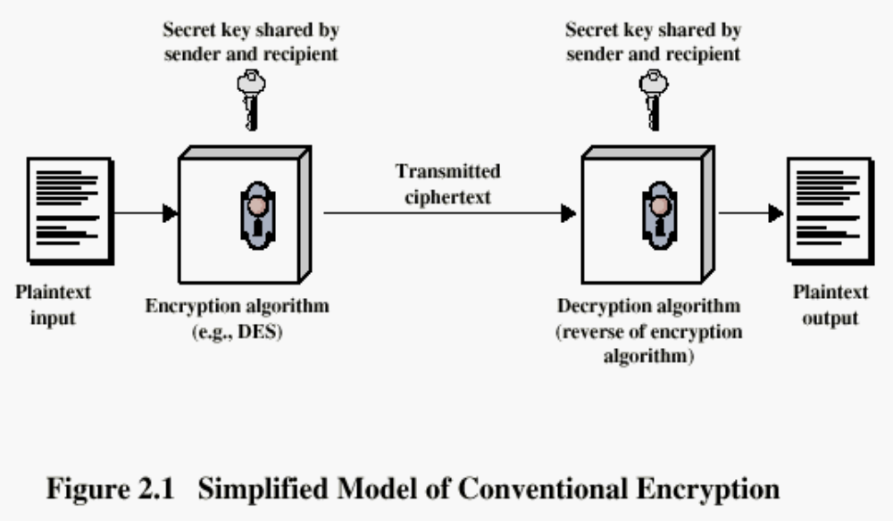
Các nguyên lý mã đối xứng

Slide 8
Mã hóa
Được phân loại theo ba kích thước độc lập sau:
  Kiểu thao tác để chuyển bản rõ thành bản mã
    phép thế,
    thay đổi vị trí hay
    tích của chúng.
  Số khóa được sử dụng
    Đối xứng (khóa duy nhất)
    Không đối xứng (hai khóa, hoặc mã khóa công khai)
  Và cách mà ở đó bản rõ được xử lý
    khối hay
    dòng bít

Slide 9
2.1 Mã thế cổ điển
Ở đây các chữ của bản rõ được thay bằng các chữ khác hoặc các số hoặc các ký hiệu.
Hoặc nếu xem bản rõ như môt dãy bít, thì phép thế thay các mẫu bít bản rõ bằng các mẫu bít bản mã
Mã thế được biết sớm nhất, sáng tạo bởi Julius Ceasar
Đầu tiên được sử dụng trong quân sự
Thay mỗi chữ bằng chữ thứ ba tiếp theo
Ví dụ:
meet me after the toga party
  PHHW PH DIWHU WKH WRJD SDUWB

Slide 10
Mã Caesar
Có thể định nghĩ qua phép dịch chuyển
  a b c d e f g h i j k l m n o p q r s t u v w x y z
  D E F G H I J K L M N O P Q R S T U V W X Y Z A B C
Về toán học, nếu gán số cho mỗi chữ
a b c d e f g h i j k l m n o p q r s t u v w x y z
  0 1 2 3 4 5 6 7 8 9 10 11 12 13 14 15 16 17 18 19 20 21 22 23 24 25
thì mã Ceasar được định nghĩa như sau
  c = E(p) = (p + k) mod (26)
  p = D(c) = (c – k) mod (26)
Câu hỏi: Mã Caear có dễ bẻ khóa không?
Trả lời: Quá dễ, vì cứ thử lần lượt 26 khóa có thể có là tìm ra được khóa thích hợp.

Slide 11
Thời gian trung bình để tìm khóa theo phương pháp vét cạn
Luôn có thể thử từng khoá
Phần lớn công sức của các tấn công đều tỷ lệ thuận với kích thước khoá.
Giả thiết là biết hoặc nhận biết được bản rõ.
Kích thước khóa (bits) | Số khóa có thể có | Thời gian với tốc độ giải mã 10⁶ ký tự/µs
32 | 2³² = 4.3 x 10⁹ | 2.15 mili giây
56 | 2⁵⁶ = 7.2 x 10¹⁶ | 10 giờ
128 | 2¹²⁸ = 3.4 x 10³⁸ | 5.4 x 10¹⁸ năm
168 | 2¹⁶⁸ = 3.7 x 10⁵⁰ | 5.9 x 10³⁰ năm

Slide 12
Cấu trúc mã Feistel
Mọi thuật toán mã khối đối xứng, kể cả DES đều có cấu trúc được mô tả đầu tiên bởi Horst Feistel của IBM vào năm 1973
Sau này trở thành chuẩn chung cho các mã khối đối xứng hiện đại.
Các mã cụ thể theo sơ đồ mạng Fesitel phụ thuộc vào việc lựa chọn các tham số và các đặc trưng thiết kế sau (xem trang sau):

Slide 13
Cấu trúc mã Feistel
Kích thước khối: kích thước khối càng lớn an toàn càng cao
Kích thước khóa: kích thước khóa càng lớn an toàn càng cao
Số vòng: nhiều vòng lặp sẽ tăng cường anh ninh
Thuật toán sinh khóa con: độ phức tạp càng lớn sẽ dãn đến độ khó thám mã càng cao.
Mã hoá / giải mã nhanh: tốc độ thực hiện thuật toán mã hóa trở nên rất quan trọng

Slide 14
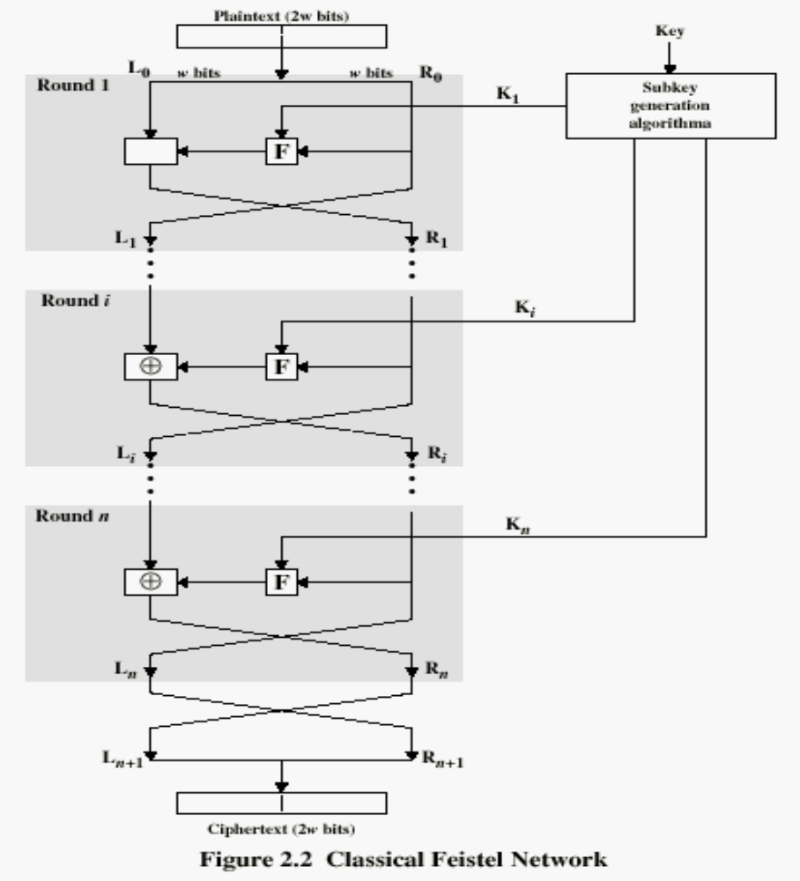

Slide 15
2.3 Chuẩn mã dữ liệu
Data Encryption Standard (DES)
Mã khối sử dụng rộng rãi nhất trên thế giới
Được đưa ra năm 1977 bởi NBS – văn phòng chuẩn Quốc gia (bây giờ là NIST - Viện chuẩn và công nghệ Quốc gia)
Mã khối dữ liệu 64 bít và dùng khoá dài 56 bít
Được sử dụng rộng rãi
Được tranh luận kỹ về mặt an toàn

Slide 16
Đặc trưng của DES
  Kế thừa mã Lucifer, được lãnh đạo bởi Fiestel
  Năm 1973 NBS yêu cầu đề xuất chuẩn mã Quốc gia
  IBM đề nghị bản sửa đổi Lucifer, sau này gọi là Chuẩn mã dữ liệu – DES
  Sử dụng khối dữ liệu 64 bít và khoá 56 bít
  Có hoán vị đầu, cuối và xử lý qua 16 vòng
  Sinh 16 khóa con cho mỗi vòng
  Sau đó tiếp tục phát triển như mã thương mại

Slide 17
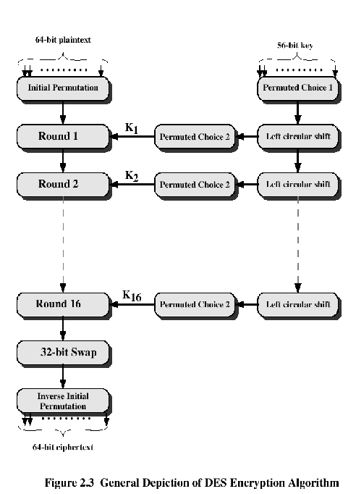

Slide 18
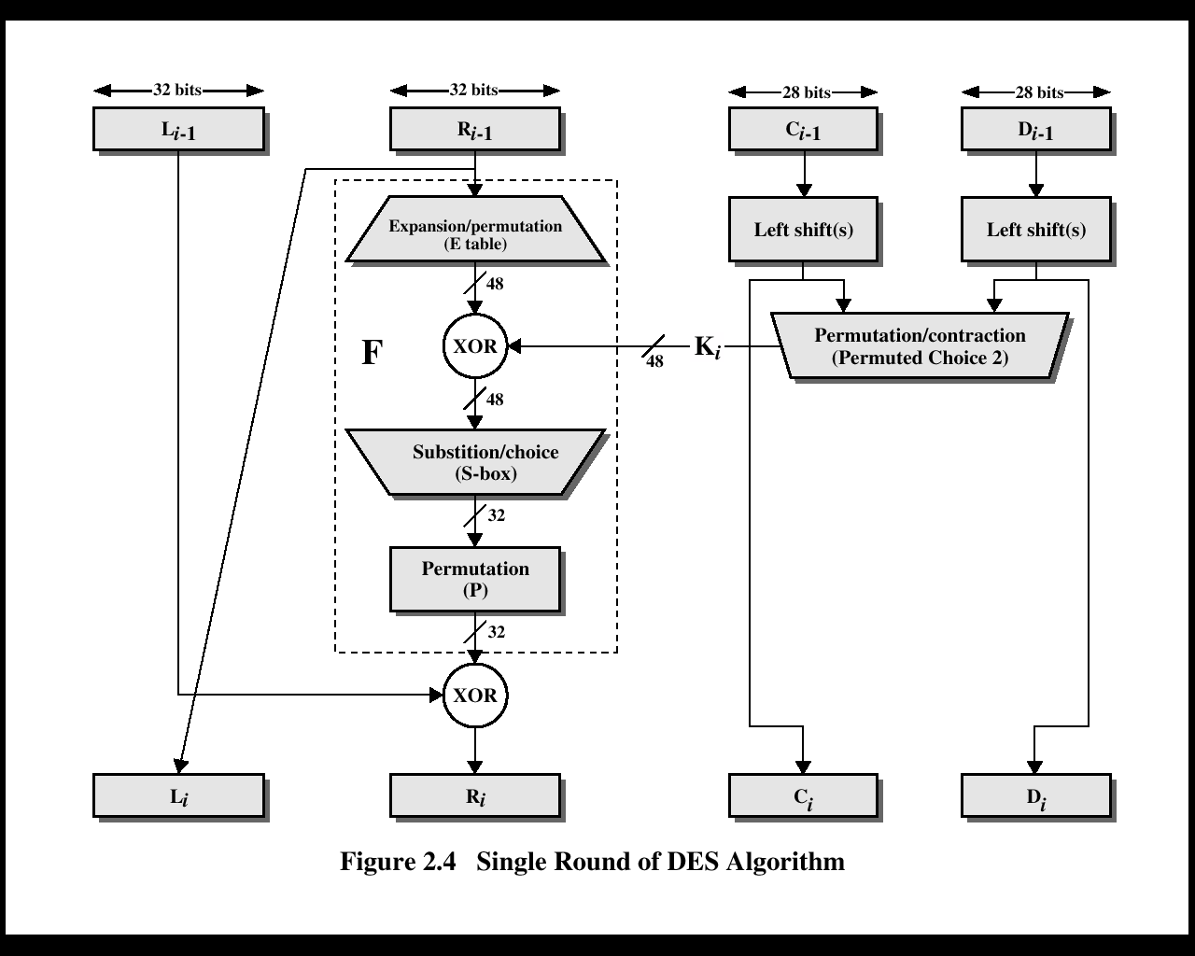

Slide 19
Cấu tạo một vòng của DES
Cấu tạo một vòng của DES
  Sử dụng hai nửa 32 bít trái và 32 bít phải
  Như đối với mọi mã Fiestel có thể biểu diễn
L_{i} = R_{i–1}
R_{i} = L_{i–1} xor F(R_{i–1}, K_{i})
  F lấy 32 bít nửa phải R và 48 bít khoá con và
    mở rộng R thành 48 bít nhờ hoán vị E
    Cộng vào với khoá con
    Qua 8 S-box để nhận được kết quả 32 bít
    Đảo lần cuối sử dụng hoán vị 32 bít P

Slide 20
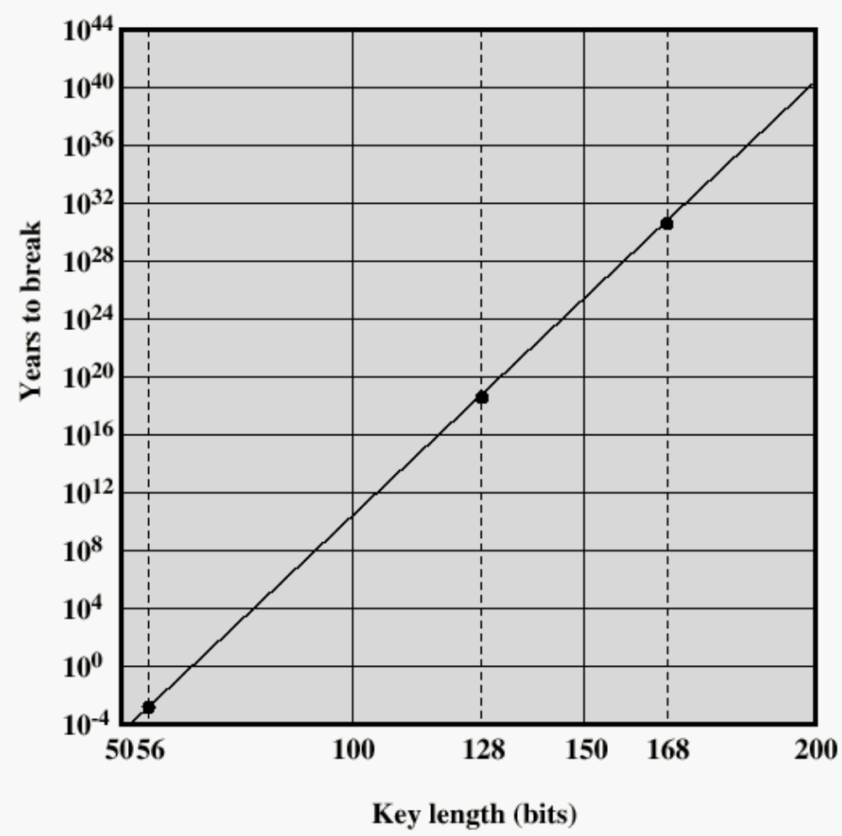
Thời gian bẻ mã phụ thuộc vào độ dài khóa (Tốc độ giải mã 10⁶ ký tự/µs)

Slide 21
Triple DES với 2 khoá
Cần sử dụng 3 mã, vậy có thể dùng 3 khoá khác nhau
Nhưng có thể sử dụng 2 khoá theo trình tự:
E-D-E
  C = E_{K1}(D_{K2}(E_{K1}(P)))
  Về mặt an toàn mã và giải mã tương đương nhau
  Nếu K1 = K2 thì tương đương làm việc với 1 DES
  Chuẩn hoá trong ANSI X9.17 & ISO8732
  Chưa thấy tấn công thực tế.

Slide 22
Triple DES với 3 khoá
Mặc dù chưa có tấn công thực tế nhưng Triple DES với 2 khoá có một số chỉ định
Cần phải sử dụng DES 3 khoá để tránh điều đó
C = E_{K3}(D_{K2}(E_{K1}(P)))
Được chấp nhận bởi một số ứng dụng trên Internet: PGP, S/MIME
Câu hỏi: Tại sao không phải là 2DES mà là 3DES?
Trả lời: Vì 2DES gặp phải tấn công trung gian. Đoán bản rõ, mò cặp khóa cho đến khi đạt được: mã bản rõ = giải mã bản mã

Slide 23
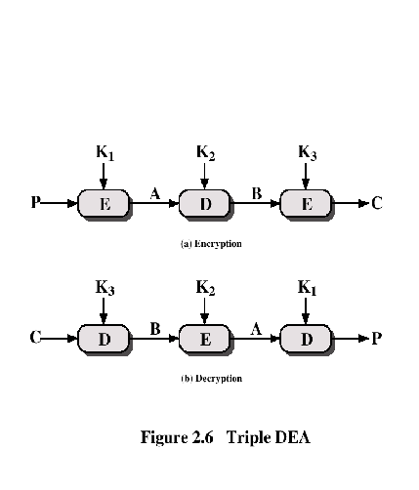
Triple DEA–Lặp 3 lần thuật toán DEA

Slide 24
2.4 Chuẩn mã nâng cao AES
Dựa trên mã Rijndael, thiết kế bởi Rijmen – Daemen ở Bỉ
Có 128/192/256 bit khoá và 128 bit dữ liệu
Lặp hơi khác với Fiestel
  Chia dữ liệu thành 4 nhóm – 4 byte
  Thao tác trên cả khối mỗi vòng
Thiết kế để:
  chống lại các tấn công đã biết
  tốc độ và nén mã trên nhiều CPU
  Đơn giản trong thiết kế

Slide 25
Cấu tạo chuẩn mã nâng cao AES
Xử lý dữ liệu như 4 nhóm của 4 byte (trạng thái)
Khoá mở rộng thành mảng các từ
Có 9/11/13 vòng, trong đó mỗi vòng gồm
  Phép thế byte (1 S box cho 1 byte)
  Dịch hàng (hoán vị byte giữa nhóm/cột)
  Trộn cột (sử dụng nhân ma trận của các cột)
  Cộng khoá vòng (XOR trạng thái với dữ liệu khoá)
Dữ liệu khoá được sử dụng để sinh ra các khóa con cho mỗi vòng
Mọi phép toán được kết hợp trong XOR và bảng tra nên rất nhanh và hiệu quả

Slide 26


Slide 27

AES Round
Notes:
Can thus now view all the internal details of the AES round, showing how each byte of the state is manipulated, as shown in Stallings Figure 5.3.

Slide 28
2.5 Mã dòng
Xử lý mẩu tin lần lượt theo từng bit
Thông thường có khoá dòng (giả) ngẫu nhiên
Kết hợp XOR với bản rõ theo từng bit
Ngẫu nhiên với khoá dòng sẽ xoá bỏ hoàn toàn các phân tích thống kê của mẩu tin, xử lý mẩu tin từng bit một như dòng bit
  C_{i} = M_{i} XOR StreamKey_{i}
Rất đơn giản, nhưng khoá không được sử dụng lại
Câu hỏi: StreamKey được tạo ra như thế nào?
Trả lời: được sinh ra theo cơ chế tạo ra dãy số giả ngẫu nhiên nhờ mồi đầu vào là khóa mật chia sẻ.

Slide 29

Cấu trúc mã dòng

Slide 30
Mã dòng RC4
Mã đăng ký bản quyền của RSADSI
Thiết kế bởi Ronald Rivest, đơn giản nhưng hiệu quả
Có nhiều cỡ khoá và mã bit dòng
Được sử dụng rộng rãi (Web SSL/TLS, không dây WEP – Wired Equivalent Privacy)
Khoá thực hiện hoán vị ngẫu nhiên cả 8 giá trị bit.
Sử dụng hoán vị đó để khuấy thông tin đầu vào được xử lý từng byte

Slide 31
Sinh khoá RC4
Bắt đầu từ mảng S với biên độ: 0..255
Sử dụng khoá để xáo trộn đều thực sự
S tạo trạng thái trong của mã
  for i = 0 to 255 do
    S[i] = i
    T[i] = K[i mod keylen]
  j = 0
  for i = 0 to 255 do
    j = (j + S[i] + T[i]) (mod 256)
    swap (S[i], S[j])

Slide 32
Mã RC4
Mã tiếp tục trộn các giá trị của mảng
Tổng của các cặp trộn chọn giá trị khoá dòng từ hoán vị
XOR S[t ] (k) với byte tiếp theo của bản tin để mã/giải mã
i = j = 0
  for each message byte M_{i}
    i = (i + 1) (mod 256)
    j = (j + S[i]) (mod 256)
    swap(S[i], S[j])
    t = (S[i] + S[j]) (mod 256)
    C_{i} = M_{i} XOR S[t]

Slide 33
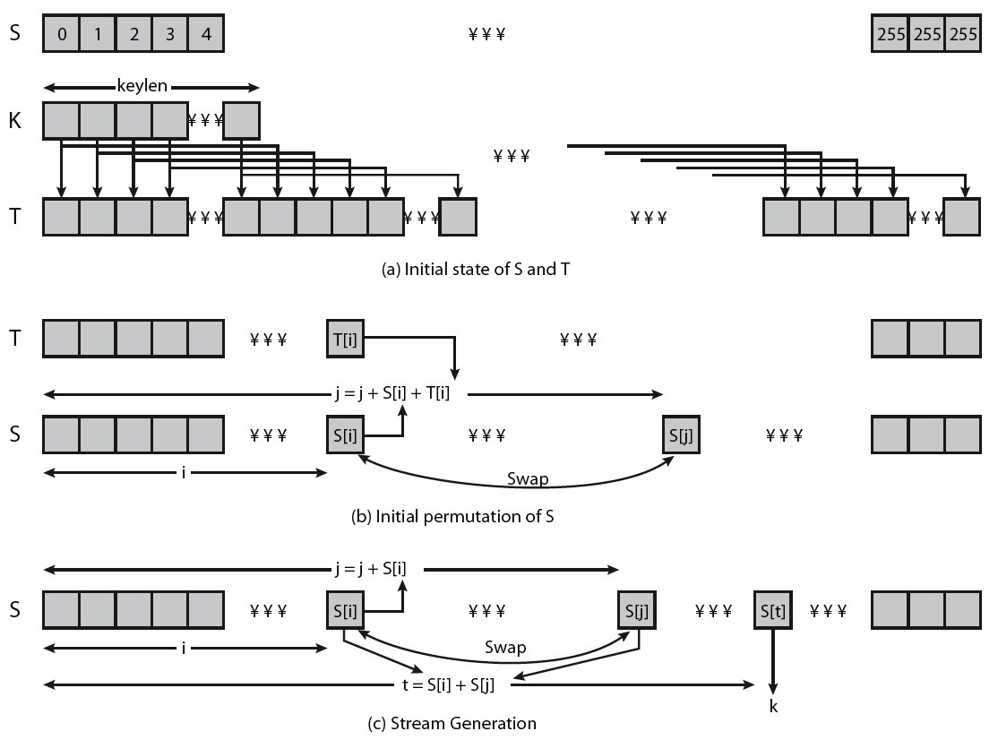
Tổng quan RC4

Slide 34
2.5 Các kiểu thao tác mã khối
Mã khối mã các block có kích thước cố định
Chẳng hạn DES mã các block 64 bít với khoá 56 bít
Cần phải có cách áp dụng vào thực tế vì các thông tin cần mã có kích thước tùy ý.
Có 4 cách được định nghĩa cho DES theo chuẩn ANSI
ANSI X3.106-1983 Modes of Use
Bây giờ có 5 cách cho DES và AES
Có kiểu khối và dòng

Slide 35
Sách mật mã điện tử (ECB)
Mẫu tin được chia thành các khối độc lập, sau đó mã từng khối
Mỗi khối là giá trị cần thay thế như dùng sách mã, do đó có tên như vậy
Mỗi khối được mã độc lập với các mã khác
C_{i} = DES_{K1}(P_{i})
Khi dùng: truyền an toàn từng khối riêng lẻ
Câu hỏi: tại sao gọi là sách điện tử? Lặp trên bản rõ có tạo nên lặp trên bản mã không?
Trả lời: vì giống như khi đã biết khóa, ta mã và giải mã từng khối bằng cách tra sách mã

Slide 36
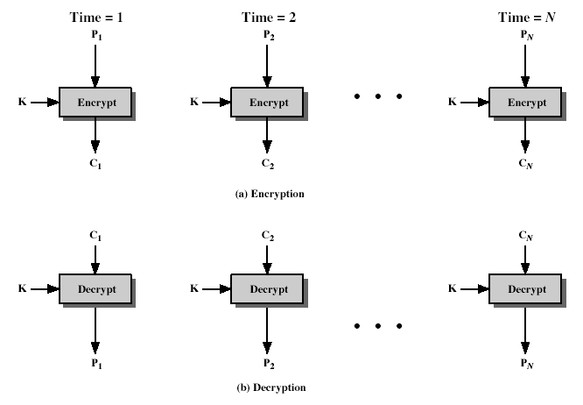
Sách mật mã điện tử (ECB)

Slide 37
Dây chuyền mã khối (CBC)
  Các mẫu tin được chia thành các khối, sẽ khắc phục việc lặp trên dữ liệu tạo ra việc lặp trên mã
  Nhưng chúng được liên kết với nhau trong quá trình mã hoá
  Các block được sắp thành dãy, vì vậy có tên như vậy
  Sử dụng véctơ ban đầu IV để bắt đầu quá trình
  C_{i} = DES_{K1}(P_{i} XOR C_{i-1})
  C₋₁ = IV

Slide 38
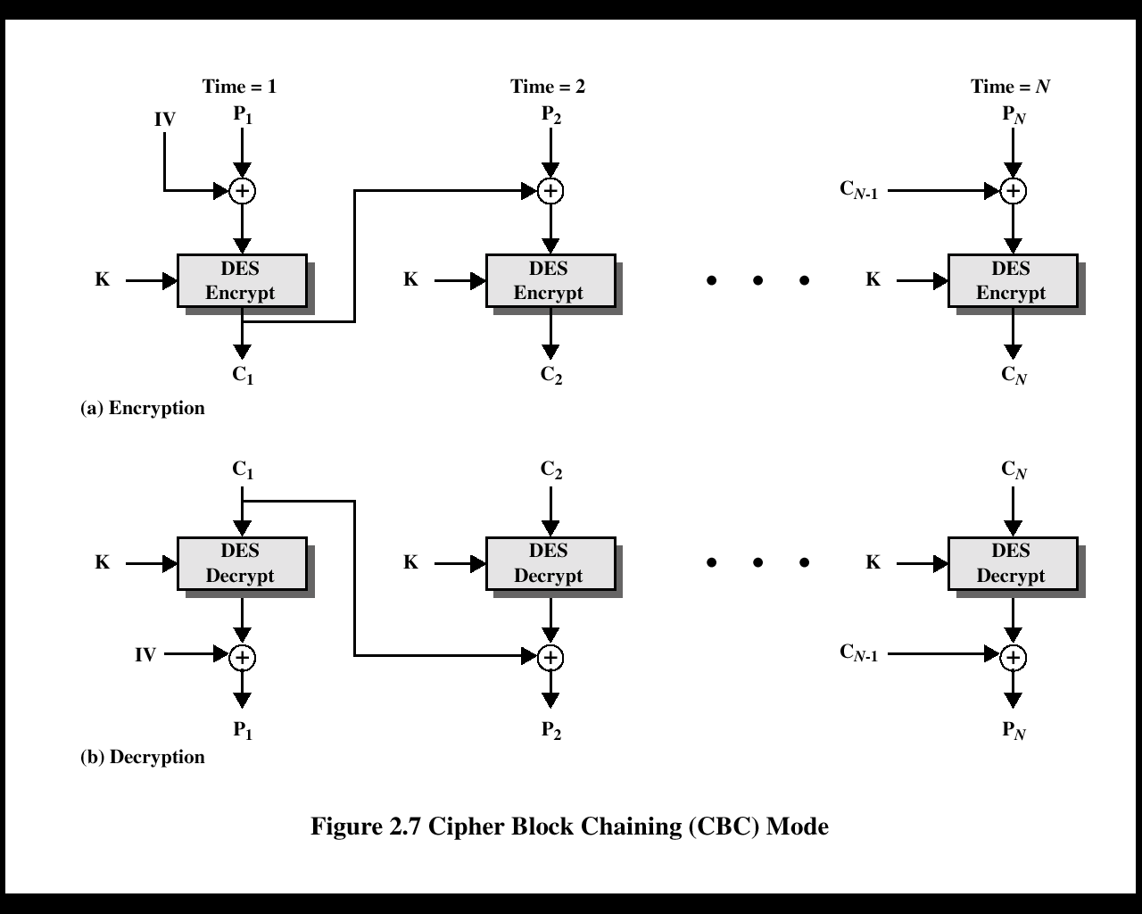

Slide 39
Phản hồi ngược đầu ra (OFB)
Mẩu tin xem như dòng bit
Đầu ra của mã được bổ sung cho mẩu tin
Đầu ra do đó là phản hồi, do đó có tên như vậy
Phản hồi ngược là độc lập đối với bản tin
Có thể được tính trước
  C_{i} = P_{i} XOR O_{i}
  O_{i} = DES_{K1}(O_{i-1})
  O₋₁ = IV
Được dùng cho mã dòng trên các kênh âm thanh
Câu hỏi: tại sao dùng như mã dòng được?
Trả lời: vì ta có thể thỏa thuận chọn trước số s bit tùy ý cho một lần mã, giống như trong mã dòng.

Slide 40
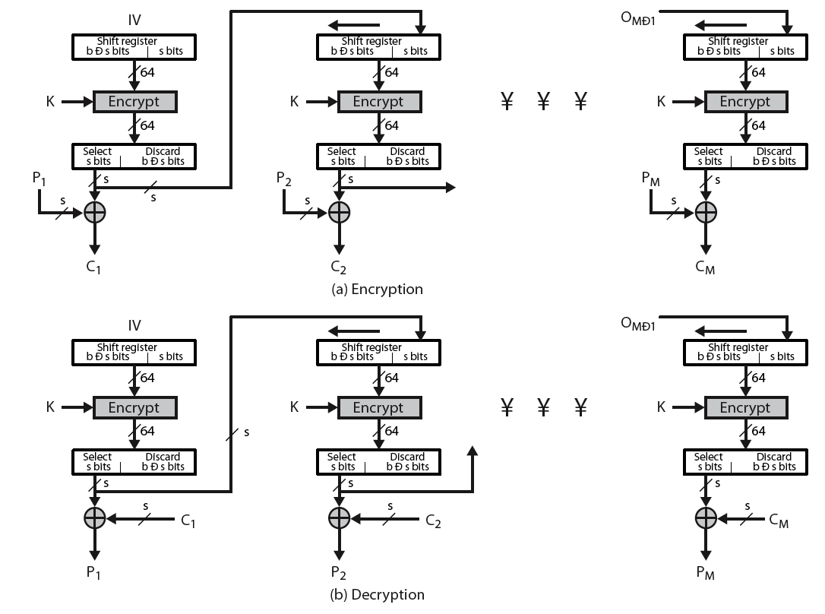
Phản hồi ngược đầu ra (OFB)

Slide 41
2.6 Chỗ đặt mã
Có hai phương pháp chính xác định chỗ đặt mã trên mô hình mạng
Mã kết nối (Link Encription)
  Mã xảy ra độc lập trên mỗi kết nối.
  Suy ra cần phải giải mã truyền tin giữa các kết nối
  Đòi hỏi nhiều thiết bị và các cặp khoá
Mã đầu cuối (End to end Encription) AES là mã mới thay thế
  Mã xảy ra giữa điểm gốc và điểm đích
  Cần thiết bị tại mỗi đầu cuối và khoá chia sẻ

Slide 42
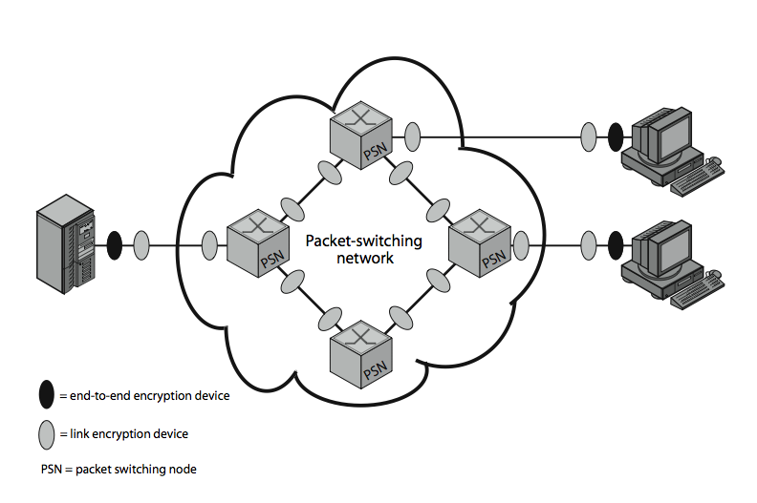
Chỗ đặt mã

Slide 43
Chỗ đặt mã
Khi dùng mã đầu cuối cần phải để thông tin đầu của nó rõ ràng, vì như vậy mạng mới định hướng đúng đắn thông tin
Vì vậy tuy nội dung tin được bảo vệ, nhưng khuôn dòng tin truyền thì không
Lý tưởng là muốn bí mật cả hai
Mã đầu cuối bảo vệ nội dung thông tin trên cả đường truyền và cung cấp danh tính
Mã kết nối bảo vệ luồng truyền khỏi việc theo dõi.

Slide 44
Chỗ đặt mã
Có thể đặt mã ở nhiều tầng khác nhau trong mô hình OSI
Mã kết nối thực hiện ở tầng 1 hoặc 2
Mã đầu cuối có thể thực hiện ở tầng 3, 4, 6, 7 (tuỳ sự tương thích của kiến trúc)
Dịch chuyển đến tầng càng cao, càng ít thông tin được mã hoá, nhưng càng an toàn hơn tuy nhiên phức tạp hơn với nhiều đối tượng và khoá hơn.
Câu hỏi: tại sao lại có câu khẳng định trên?
Trả lời: Vì tại giao thức ở mỗi tầng, cần bổ sung thông tin tham số cho đầu mỗi gói tin ở dạng tường minh để trao đổi giữa bên gửi và bên nhận cùng tầng

Slide 45
Tóm tắt
Khái niệm mã đối xứng
Cấu trúc mã khối Fiestel
Chuẩn mã dữ liệu DES và các chế độ mã
Triple DES và chuẩn mã nâng cao
Mã dòng
Chỗ đặt mã: mã link và mã đầu cuối

Slide 46
Câu hỏi trắc nghiệm 1
Câu 1: Mục nào không phải là thành phần của Khóa đối xứng
  Một khóa chia sẻ người gửi và người nhận
  Hai thuật toán mã hóa và giải mã
  Bản rõ và bản mã
  Thuật toán nén văn bản
Câu 2: Nói chung coi độ khó thám mã không phụ thuộc vào
  Độ phức tạp của thuật toán mã hóa
  Độ lớn của không gian khóa
  Che giấu thuật toán mã hóa
  Che giấu khóa mật

Slide 47
Câu hỏi trắc nghiệm 2
Câu 3: Thao tác xử lý dữ liệu sau nào không dùng trong mã đối xứng:
  Dùng phép thế xâu ký tự bản rõ bằng xâu ký tự bản mã
  Dùng phép hoán vị đảo chỗ các ký tự bản rõ tạo ra bản mã
  Kết hợp cả hai phép toán trên và có thể xử lý nhiều vòng
  Che giấu dữ liệu trong môi trường khác
Câu 4: Trong mã hóa DES điều khẳng định nào là không đúng
  Mã khối với mỗi khối 64 bit, khóa có độ dài 56 bit
  Hoán vị đầu, nghịch đảo cuối và lặp 16 vòng
  Khóa dùng chung cho 16 vòng
  Mỗi vòng: hoán vị 2 nửa, xử lý một nửa dùng phép thế qua hộp và cộng khóa con

Slide 48
Câu hỏi trắc nghiệm 3
Câu 5. Trong thuật toán mã AES điều khẳng định nào là không đúng:
  Có 128/192/256 bit khoá và 128 bit dữ liệu
  Có 9/11/13 vòng, mỗi vòng: thế byte, dịch hàng, trộn cột, cộng khóa
  Mỗi vòng: chia 2 nửa, đảo chỗ và xử lý một nửa
  Xử lý dữ liệu như 4 nhóm của 4 byte
Câu 6. Các chế độ làm việc của DES. Khẳng định nào sau đây là sai
  ECB: khối mã trước quay vòng tác động vào khối mã sau
  CBC: khối mã trước cộng nhị phân với khối bản tin sau rồi mã
  CFB: bản tin như dòng bit cộng nhị phân đầu ra của mã, rồi phản hồi
  OFB: đầu ra mã phản hồi và cộng nhị phân với dòng bit của bản tin

Slide 49
Câu hỏi trắc nghiệm 4
Câu 7. Thành phần của mã dòng không bao gồm:
  Khóa chia sẻ người gửi và người nhận
  Bộ sinh số giả ngẫu nhiên dưới tác động của khóa
  Bộ sinh các khóa con từ khóa chính
  Bộ cộng loại trừ bit giữa dữ liệu với dãy giả ngẫu nhiên
Câu 8. Mã đối xứng không đặt ở vị trí đặt nào:
  Mã đầu cuối ở máy tính đầu - cuối bảo vệ thông tin nội dung trên cả đường truyền và cung cấp danh tính, tầng 3, 4, 6, 7
  Mã kết nối đặt ở máy tính đầu cuối và mạng chuyển gói tin bảo vệ luồng truyền khỏi việc theo dõi, tầng 1, 2
  Kết hợp cả hai dạng trên
  Mã đầu cuối ở tầng 5 - tầng phiên

Slide 50
Đáp án câu hỏi trắc nghiệm
Câu 1
  D, Khóa, thuật toán mã hóa, giải mã, bản rõ bản mã đều là các thành phần của mã đối xứng, nén không dùng đến.
Câu 2
  C, luôn coi thuật toán mã hoá là mọi người đều biết
Câu 3
  D, Che giấu dữ liệu không phải là thao tác mã hóa, mà là giấu sự tồn tại của dữ liệu mật trong môi trường nào đó
Câu 4
  C, trong 16 vòng, mỗi vòng dùng một khóa con riêng

Slide 51
Đáp án câu hỏi trắc nghiệm - tiếp
Câu 5
  C, mỗi vòng xử lý cả khối 128 bit, tức là cả 4 nhóm - mỗi nhóm 4 byte
Câu 6
  A, ECB là chế độ sách mã, tức là mã các khối độc lập
Câu 7
  C, Không cần sinh khóa con vì không có vòng lặp
Câu 8
  D, Tầng phiên kiểm soát hội thoại giữa các máy tính, nên thông thường không dùng mã ở tầng này.

Slide 52
Glossary - Từ điển thuật ngữ
Bản rõ là bản tin gốc.
Bản mã là bản tin gốc đã được mã hoá.
Mã là thuật toán chuyển bản rõ thành bản mã
Khoá là thông tin dùng để mã hoá, chỉ có người gửi và người nhận biết.
Mã hoá chuyển bản rõ thành bản mã
Giải mã chuyển bản mã thành bản rõ.
Mật mã nghiên cứu các nguyên lý và phương pháp mã hoá.
Thám mã nghiên cứu các nguyên lý và phương pháp giải mã mà không biết khoá.
Lý thuyết mã bao gồm cả mật mã và thám mã

Slide 53
Glossary - Từ điển thuật ngữ - tiếp
Mã đối xứng là mã ở đó hai người nhận và gửi chia sẻ chung một khóa.
DES - chuẩn mã dữ liệu là mã khối 64 bit, khóa 56 bit
3DES là cải tiến của DES, dùng lặp 3 lần DES với 2 hoặc 3 khóa
AES - chuẩn mã nâng cao là mã khối 128 bit, khóa 128 bit thay thế DES.
EBC: sách mã điện tử - mã riêng biệt từng khối mã với cùng một khóa
CBC: dây chuyền mã khối - khối mã trước cộng nhị phân với khối bản tin sau rồi mã
CFB: mã phản hồi ngược - bản tin như dòng bit cộng nhị phân đầu ra của mã, rồi phản hồi
OFB: phản hồi đầu ra - đầu ra mã phản hồi và cộng nhị phân với dòng bit của bản tin

Slide 54
FAQ – Câu hỏi thường gặp
Nêu sự khác biệt giữa mã thế và mã hoán vị
Thế nào là mã đối xứng mạnh. Nó cần có các tính chất gì?
Mô tả kiến trúc mã đối xứng Fiestel
Nêu các đặc trưng của DES. Trong mỗi vòng nó thực hiện các thao tác gì trên dữ liệu?
Để tăng cường an ninh cho DES người ta đưa ra các giải pháp gì?
Nêu các đặc trưng của AES. Trong mỗi vòng nó thực hiện các thao tác gì trên dữ liệu?

Slide 55
FAQ – Câu hỏi thường gặp (tiếp)
Phân biệt mã khối và mã dòng
Nêu các chế độ thao tác trên mã khối
Mô tả thao tác mã dòng RC4
Có những vị trí nào đặt mã đối xứng trên mô hình mạng?
Chức năng nhiệm vụ của mã đầu cuối? Ưu, nhược điểm
Chức năng nhiệm vụ của mã kết nối? Vị trí đặt, ưu, nhược điểm

Slide 56
Trả lời câu hỏi:
Mã thế là thay mỗi ký tự bản rõ bằng 1 xâu bản mã; mã hoán vị đảo thứ tự các ký tự trong bản rõ để tạo nên bản mã.
Mã đối xứng mạnh cần có các tính chất sau:
- Kích thước khối dữ liệu mã và khóa tương đối lớn: cân bằng với tốc độ
- Thuật toán mã hóa mạnh: lặp nhiều vòng, mỗi vòng kết hợp hoán vị với thế; thuật toán sinh khóa con phức tạp cho mỗi vòng. Bản mã có tính chất khoếch tán và tác dụng đồng loạt để khó thám mã
Kiến trúc mã khối Fiestel
- Lặp nhiều vòng, sinh khóa con riêng cho từng vòng
- Quá trinh giải mã ngược lại với quá trình mã hóa
- Cân đối việc tăng kích thước khối, khóa và số vòng để đảm bảo an ninh với tốc độ thực hiện
Các đặc trưng của DES:
- Mã khối 64 bit, khóa 56 bit, 16 vòng
- Mỗi vòng chia 2 nửa, đảo hai nửa, xử lý nửa phải bằng cách hoán vị, mở rộng, cộng khóa vòng, thế nhờ các hộp box và lại hoán vị
- Khó thám mã, cài đặt phần mềm, phần cứng

Slide 57
Trả lời câu hỏi – (tiếp)
Ban đầu đưa ra giải pháp 3DES – mã 3 lần 2 khóa hoặc 3 khóa. Sau này xây dựng Chuẩn mã nâng cao để tăng tốc độ xử lý.
Chuẩn mã nâng cao AES: dùng sơ đồ Fiestel, khối dữ liệu 128 bit, khóa 128/192/256, vòng 9/11/13. Mỗi vòng thực hiện các thao tác: thế byte, dịch hàng, trộn cột, cộng khóa vòng. An toàn tương đương 3DES, tốc độ nhanh hơn.
Mã khối thao tác trên từng khối dữ liệu; Mã dòng thao tác trên từng bit hoặc từng byte. Mã dòng thường dùng trên các tầng mạng thấp.
Có 5 chế độ thao tác mã khối như DES và AES: sách mã điện tử ECB, dây mã khối dây chuyền mã khối CBC, mã phản hồi ngược CFB, phản hồi ngược đầu ra OFB và Bộ đếm CTR
Dùng mảng S gồm 256 số tự nhiên đầu tiên và mảng T lặp từ khóa K. Sau đó trộn S nhờ T và đảo S dựa vào chính nó.
Mã đầu cuối đặt ở các máy chủ và mã kết nối đặt ở mạng chuyển gói tin
Mã đầu cuối bảo vệ nội dung thông tin trên cả đường truyền và cung cấp danh tính
Mã kết nối bảo vệ luồng truyền khỏi việc theo dõi, có thể đặt ở nhiều tầng mạng, tầng càng cao, càng ít thông tin được mã hoá,

